Slide 1
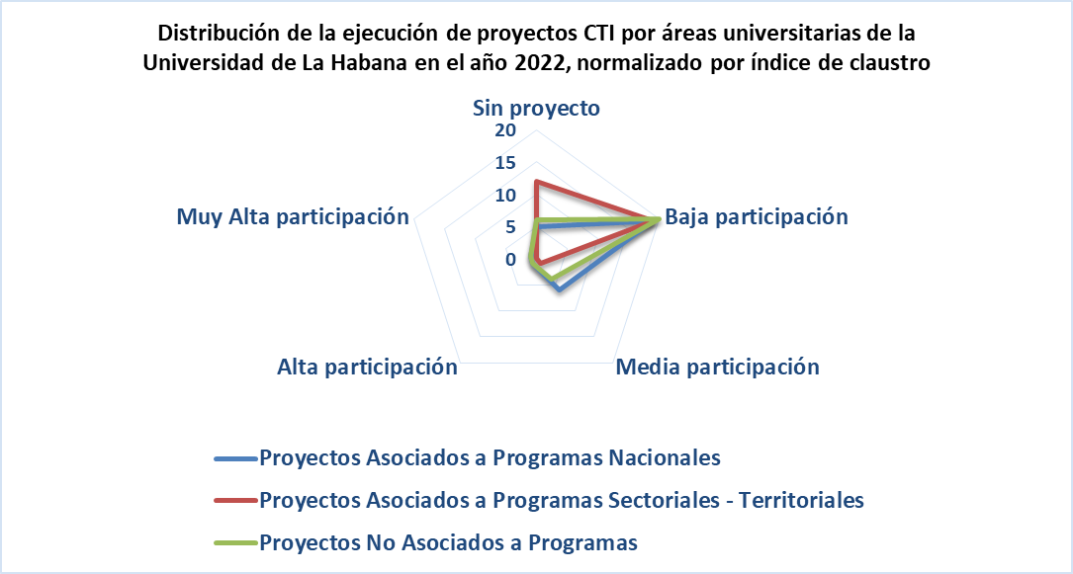
XIV Taller Internacional Universidad, Ciencia y Tecnología
Eficiencia en proyectos CTI en la Universidad de La Habana según indicadores del Ministerio de Educación Superior de Cuba
Naisvel González (UH), Diana Otero (UH), Annia Almeyda (Universidad Internacional Iberoamericana) y Odalys Abín (UH)
1. INTRODUCCION (OBJETIVOS)
Evaluar la eficiencia de la Universidad de La Habana en los resultados de proyectos de ciencia, tecnología e innovación en el año 2022, a partir de algunos indicadores y metas del proceso “Ciencia, tecnología e innovación”, del “Proyecto Estratégico del Ministerio de Educación Superior 2022-2026”.
2. DESARROLLO
Metodología cuantitativa, con diseño no experimental.
Muestra integrada por 32 áreas de la UH.
Definición operacional de eficiencia:
Normalización de los datos por índice de claustro.
Escala: sin proyecto (0), baja participación (0,01 a 0,25), media (0,26 a 0,50), alta (0,51 a 0,75) y muy alta (0,76 a 1).
Dimensiones de análisis: área universitaria y área del conocimiento.
Procesamiento de la información: Microsoft Excel, paquete estadístico para Ciencias Sociales SPSS 18.0, software Matlab 18.2 y software UCINET.
3. CONCLUSIONES
La UH sobrecumplió con las cifras pautadas en los indicadores del proceso de CTI del “Proyecto Estratégico del MES 2022-2026”, siendo relevante el por ciento de participación alcanzado en PAPN (35,7% de 23%), PAPS-PT (18,8% de 12%) y PNAP con demanda externa (45,4% de 35%).
Sin embargo, en la evaluación de la eficiencia en proyectos CTI por áreas universitarias, predominaron las categorías de respuesta más desfavorables del intervalo: sin y baja participación. Menos de un tercio de las áreas universitarias se colocaron en los rangos más favorables: media, alta y muy alta participación.
También existió un desbalance significativo en la eficiencia en proyectos CTI por áreas del conocimiento. Fueron las ciencias naturales, exactas y técnicas las que más contribuyeron a la eficiencia de la UH, seguido de las ciencias económicas y, en menor medida, de las ciencias sociales y humanidades.
4. REFERENCIAS BIBLIOGRÁFICAS
Díaz-Canel Bermudez, M. (2021). Sistema de gestión del gobierno basado en ciencia e innovación para el desarrollo sostenible en Cuba. La Habana: Editorial Universitaria.
León Díaz, O., Pierra Conde, A., García Cuevas, J. L. y Fernández González, A. (2021). La educación superior cubana en el escenario actual del sistema de ciencia, tecnología e innovación. Revista Universidad y Sociedad, 13(1), 371-381.
Rodríguez Batista, A. y Núñez Jover, J. R. (2021). El Sistema de Ciencia, Tecnología e Innovación y la actualización del modelo de desarrollo económico de Cuba. Revista Universidad y Sociedad, 13(4), 7-19.
AGRADECIMIENTOS
Dra. C. Maday Alonso del Rivero Dr. C. Raúl Guinovart Díaz
Vicerrectora de Investigación y Posgrado (UH) Director de Ciencia y Técnica (UH)

